Slide 1
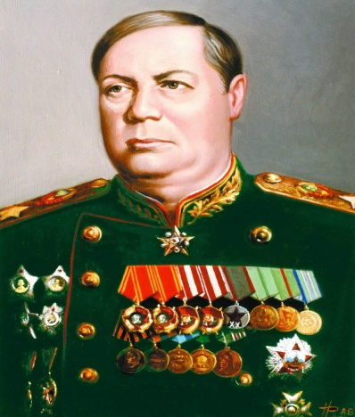
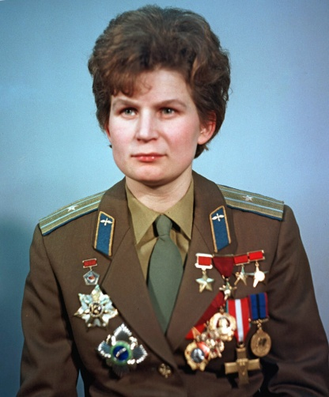
ЛОГОПЕДИЧЕСКОЕ ПОСОБИЕ ПО РАЗВИТИЮ СВЯЗНОЙ РЕЧИ ПО ТЕМЕ «МОЙ СТАРИННЫЙ ГОРОД» ДЛЯ ДЕТЕЙ 5 – 7 ЛЕТ подготовила: учитель-логопед Пахота А.Г.

Slide 2
Состав
1 лист-основа с изображениями исторических личностей города;
3 листа красного, зеленого и желтого цвета с прорезями-окошечками;
15 картинок формата А5 с изображениями (увеличенные копии изображений с листа-основы): лицевая сторона – изображение, обратная сторона – информация;
15 карточек (по одной для каждого изображения) с тремя вопросами по тексту;
инструкция к пособию

Slide 3
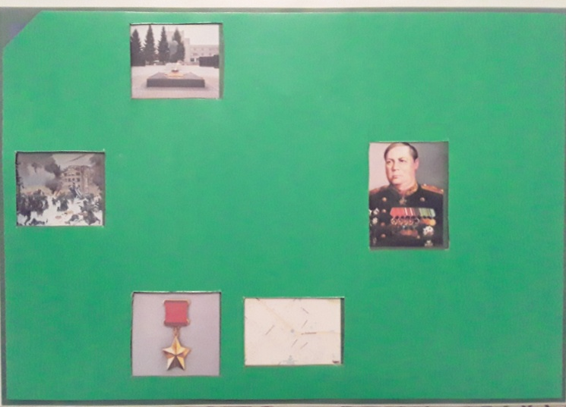
Работа с пособием: первый вариант
На лист-основу положить какой-либо из трех листов с окошечками. Правильное расположение цветного листа: срезанный уголок должен быть в верхнем левом углу. В прорезанных окошечках будет портрет личности и изображения, связанные с ней. Ребенок должен назвать, кого он увидел и рассказать, пользуясь изображениями-подсказками, об этом человеке.

Slide 4
Работа с пособием: второй вариант
Разложить на столе изображения А5 картинкой вниз

Slide 5
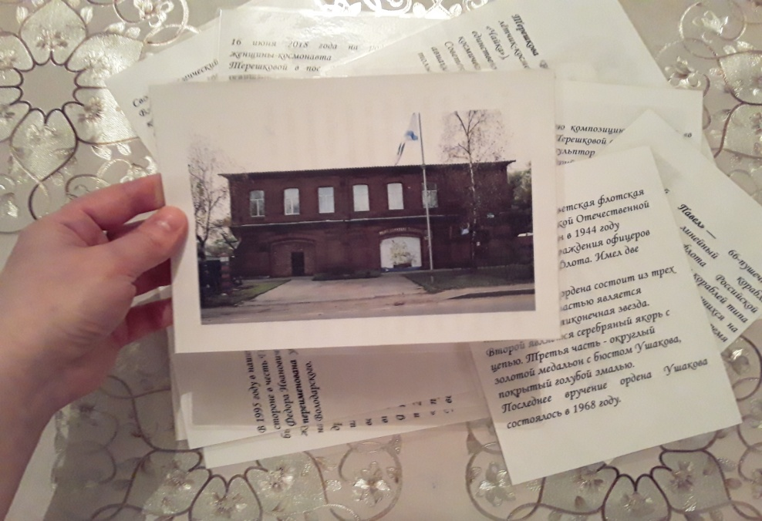
Ребенок вытаскивает любое из них

Slide 6
находит на листе-основе это же изображение, называет, кого или что он вытащил

Slide 7
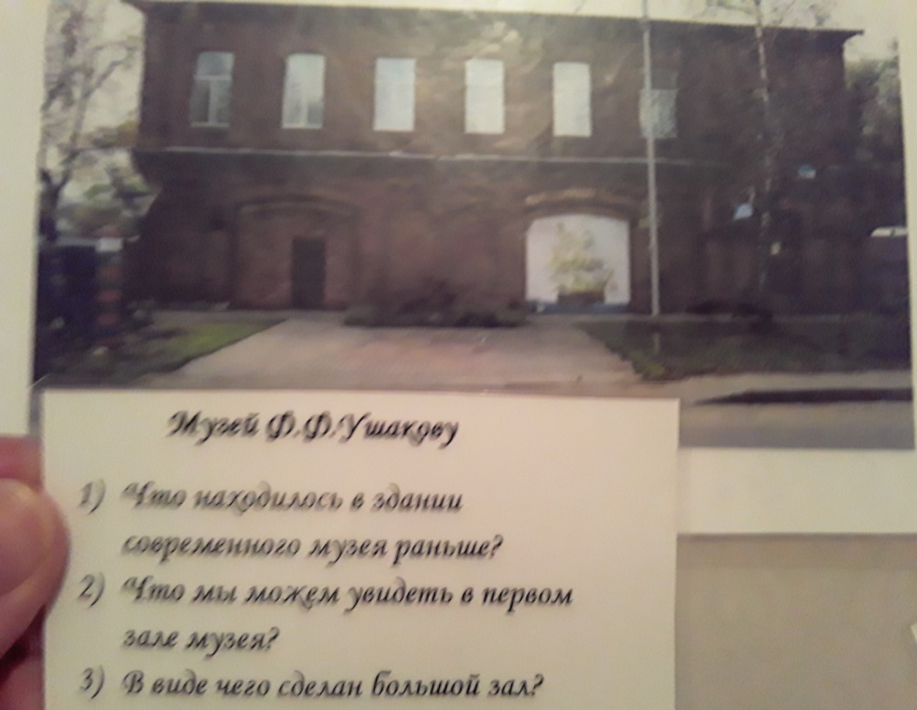
Взрослый находит карточку с вопросами к данному изображению, задает их ребенку

Slide 8
Спасибо за внимание!

